Slide 1

Erik Štrumbelj
Probabilistično razmišljanje in programiranje
Data science za programerje
statistično modeliranje
MCMC
probabilistično razmišljanje
probabilistično
programiranje
negotovost
programski jezik Stan
praktični primeri

Slide 2
Probabilistično razmišljanje in
Programiranje
Erik Štrumbelj

Slide 3
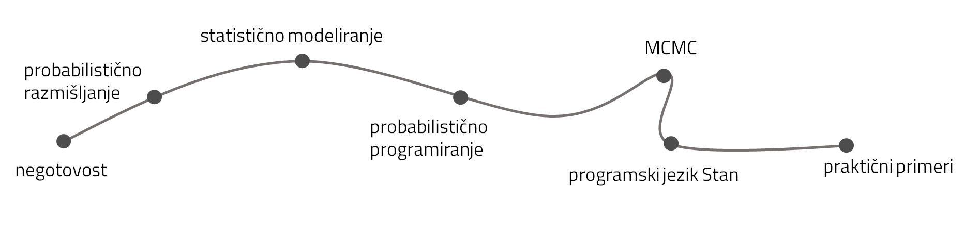
Oris vsebine
https://github.com/bstatcomp/km_workshop

Slide 4
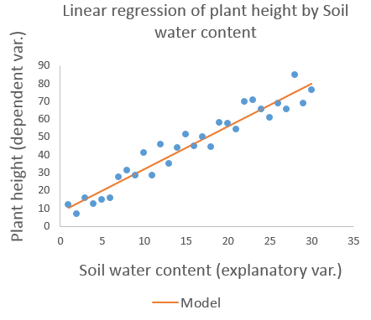
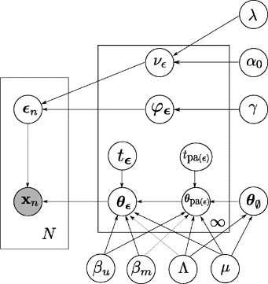
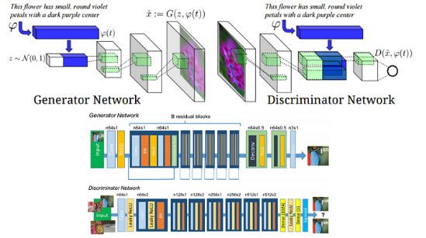
Zakaj naj mi bo mar za probabilistično programiranje?
uporabna statistika
probabilistični grafični modeli
Temelj sodobnega statističnega modeliranja in strojnega učenja. Obvezno orodje za vsakogar, ki se želi resno ukvarjati s kvantitativno analizo podatkov!
Zelo koristen način razmišljanja.
Prihodnost “podatkovnega inženirstva”.
(generativno) globoko učenje

Slide 5
Interaktivni test opreme za delavnico

Slide 6
1
Negotovost in probabilistično razmišljanje

Slide 7
Q: Ali bo naslednjo sredo v Ljubljani deževalo?

Slide 8
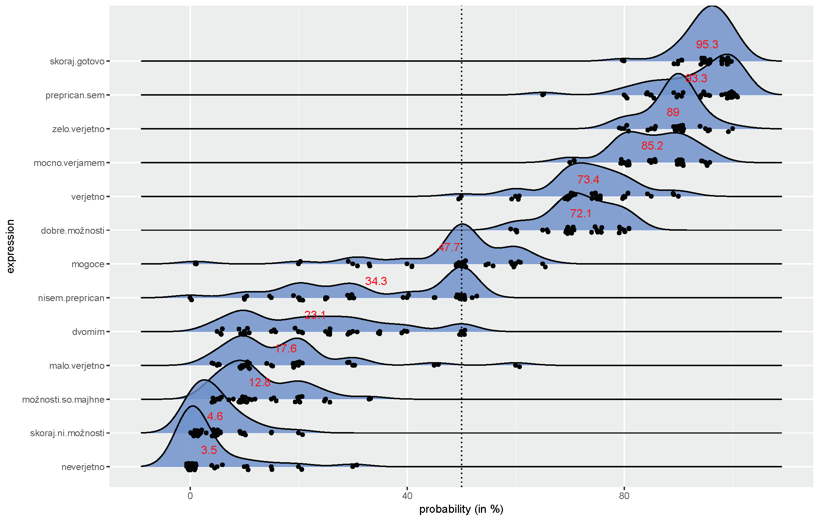
Izrazi verjetnosti v naravnem jeziku

Slide 9
Q: Kako toplo (°C) bo jutri opoldne v Ljubljani?

Slide 10
Naravni jezik je nekonsistenten, nenatačnen in premalo ekspresiven za resno kvantitativno delo!
Dobra novica Primeren jezik so že razvili!
Slaba novica Gre za teorijo verjetnosti – matematiki se ne moremo izogniti.
Dobra novica Ni se nam potrebno naučiti niti vse dodiplomske verjetnosti¹ – potrebujemo le verjetnost kot jezik, računal pa bo računalnik.
¹ Kar pa ne pomeni, da nam ne bo koristilo! Verjetnost je osnova kvantitativne analize podatkov.

Slide 11
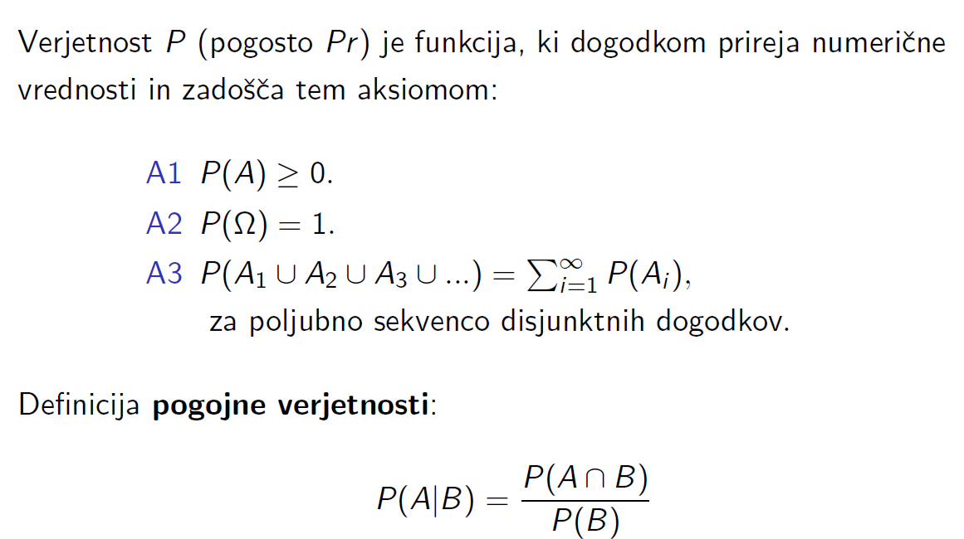
Gramatika verjetnosti

Slide 12
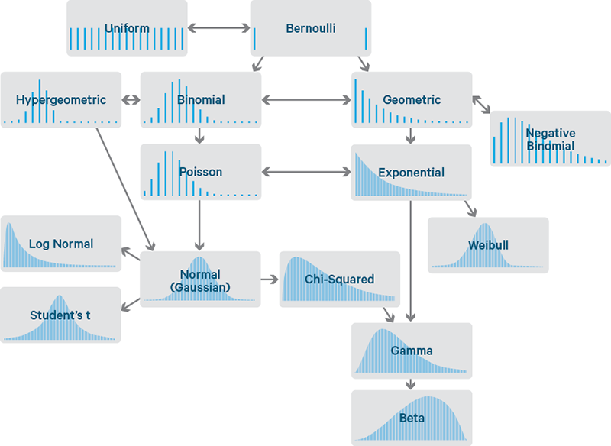
Porazdelitve
Porazdelitve so elementarni izrazi probabilističnega razmišljanja in
osnovni gradniki statističnih modelov.
Porazdelitve so v skladu s pravili teorije verjetnosti, zato so konsistentne in natančne probabilistične izjave.
Več kot vemo o porazdelitvah, bolj bogato se lahko izražamo.

Slide 13
Beseda na dan ...

Slide 14
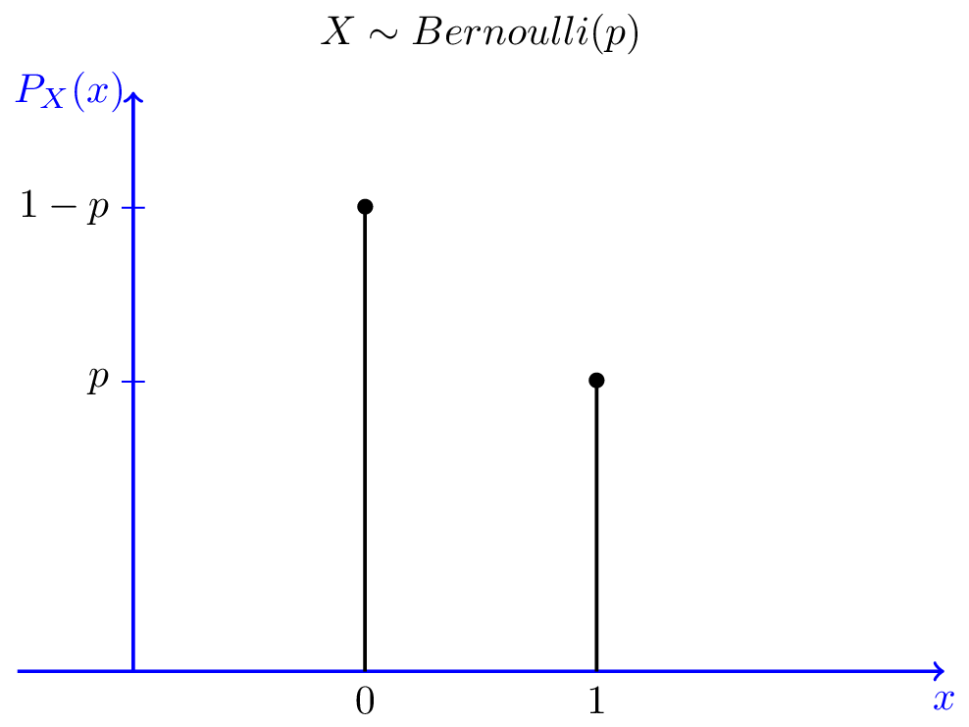
Bernoullijeva porazdelitev

Slide 15
Bernoullijeva porazdelitev
Q: Ali bo naslednji teden v Ljubljani deževalo?

Slide 16
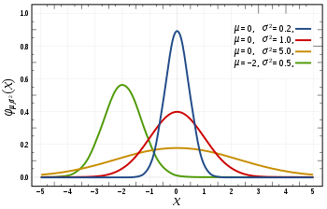
Normalna (Gaussova) porazdelitev

Slide 17
Normalna (Gaussova) porazdelitev
Q: Kako toplo (°C) bo jutri opoldne v Ljubljani?

Slide 18
Normalna (Gaussova) porazdelitev
Q: Kako toplo (°C) je bilo na današnji dan pred 50 leti?

Slide 19
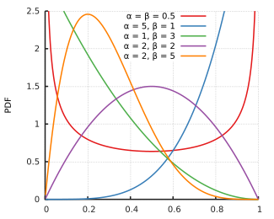
Porazdelitev Beta

Slide 20
Porazdelitev Beta
Q: Kolikšna je verjetnost, da naslednji teden v LJ dežuje?

Slide 21
Preizkus probabilističnega razmišljanja
To so izidi 10 metov (morda nepoštenega) kovanca:
c c g c c g c c c g (?)
Q1: Je enajsti met cifra ali grb?
Q2: Kolikšna je verjetnost p, da na tem kovancu pade grb?
Q3: Je kovanec pošten? Poštenost je npr., da je p med 48% and 52%.

Slide 22
V razmislek …
Verjetnost je koherenten in natančen jezik za izražanje negotovosti:
Če ne sledimo zakonom verjetnosti, nas nihče ne bo razumel!
Sicer pa so probabilistične izjave lahko subjektivne ali navidez popolnoma nesmiselne.
Precej naravno nam je, da imamo verjetnostno mnenje o stvareh, ki niso naključne. Naključje je samo eden izmed virov negotovosti (in ne preveč pogost).
Uporaba verjetnosti za izražanje negotovosti je bistvo bayesovskega pogleda na statistično sklepanje!

Slide 23
2
Statistično modeliranje

Slide 24
Model =
Hipoteza, kako so nastali naši podatki.

Slide 25
Ni modeliranja brez modela.

Slide 26
Ne, resno, ni.

Slide 27
Q: Zapišite 1 metodo iz statistike ali strojnega učenja, ki se uporablja za napovedovanje, razpoznavanje vzorcev, gručenje, testiranje hipotez, ipd.

Slide 28
Zaporedje enic in ničel (= podatki):
100100101011011001111111111101
Statistični model (= poskus statistične interpretacije):
Zaporedje je nastalo s 30 neodvisnimi meti kovanca z neznano verjetnostjo enice θ.
Predhodno mnenje o parametrih modela:
Nimam pojma, koliko je θ, zato ne bom izrazil preference do nobene vrednosti θ.
Statistično sklepanje (= učenje):
Pri vseh teh predpostavkah in upoštevajoč zakone verjetnosti, kakšno mora biti moje mnenje o θ, ko vidim podatke?

Slide 29


Zaporedje enic in ničel (= podatki):
100100101011011001111111111101
Statistični model (= poskus statistične interpretacije):
Zaporedje je nastalo s 30 neodvisnimi meti kovanca z neznano verjetnostjo enice θ.
Predhodno mnenje o parametrih modela:
Nimam pojma, koliko je θ, zato ne bom izrazil preference do nobene vrednosti θ.
Statistično sklepanje (= učenje):
Pri vseh teh predpostavkah in upoštevajoč zakone verjetnosti, kakšno mora biti moje mnenje o θ, ko vidim podatke?

Slide 30
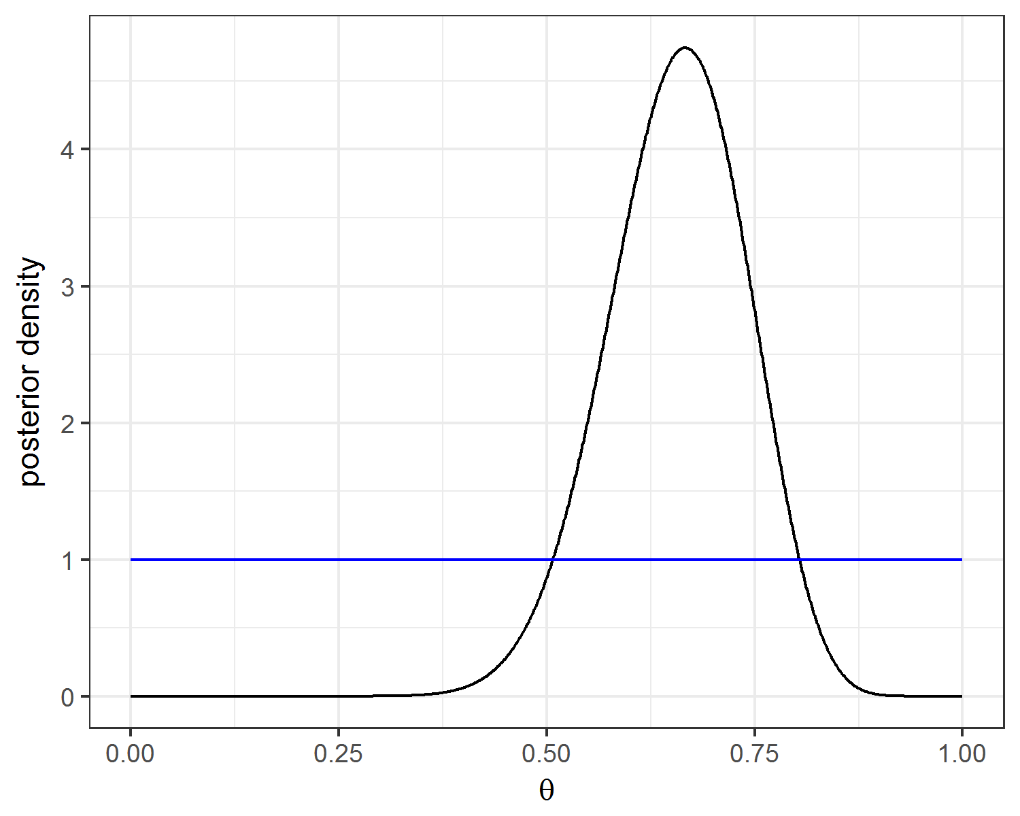
Naše mnenje o θ prej in potem, ko smo videli zaporedje, ki vsebuje 20 enic in 10 ničel.

Slide 31
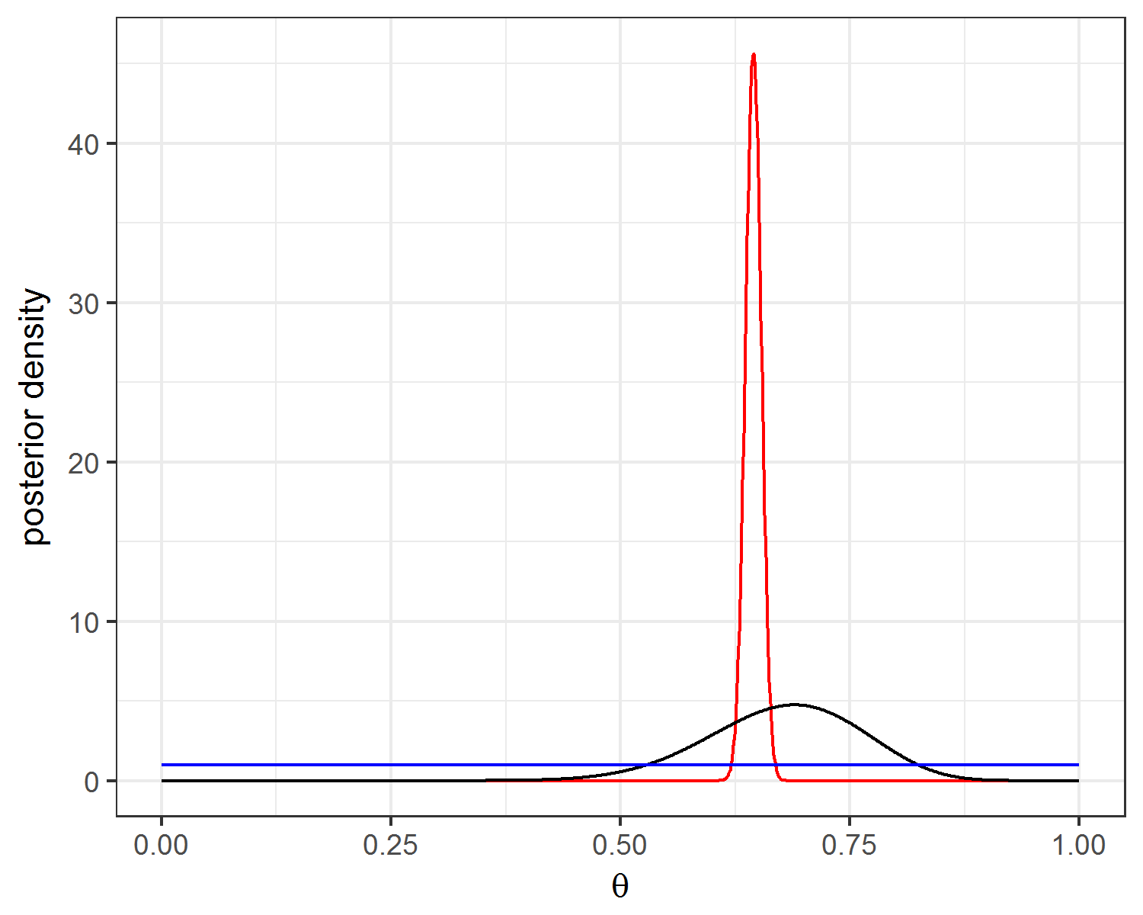
Naše mnenje o θ potem, ko smo videli zaporedje, ki vsebuje 20 enic in 10 ničel.

Slide 32
3
Probabilistično programiranje

Slide 33
Probabilistični programski jezik (PPL) je programski jezik, ki je zasnovan za opisovanje probabilističnih modelov in računsko sklepanje iz teh modelov.
Vir: Wikipedia

Slide 34
Probabilistični programski jezik nam omogoča, da se osredotočimo na modeliranje in preskočimo matematične in računske probleme pri sklepanju.

Slide 35
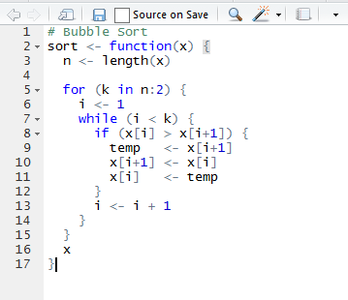
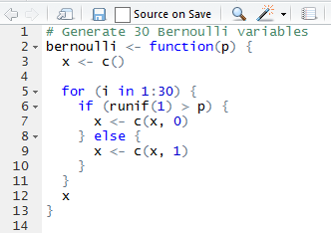
Dva primera imperativnega programiranja

Slide 36
Imperativno programiranje in Statistično modeliranje
# Sklepanje o relativni frekvenci tega zaporedja
100100101011011001111111111101
Podane imamo vhodne podatke in parametre,
sprogramiramo algoritem, ki generira zahtevane izhodne podatke.
Podane imamo vhodne in izhodne podatke,
opišemo generator, ki naj bi generiral podatke,
sklepamo o najbolj verjetnih vrednostih parametrov.

Slide 37
4
MCMC (Markov Chain Monte Carlo)

Slide 38
5
Programski jezik
Stan

Slide 39

Kaj je Stan?
Orodje za učinkovito Bayesovo statistično modeliranje:
Programski jezik
Matematična knjižnica z avtomatskim odvajanjem
Algoritmi MCMC
Najlažje ga uporabljamo preko vmesnikov (RStan, PyStan…).
Aktivna skupnost, odličen priročnik, konstanten razvoj: https://mc-stan.org/ https://discourse.mc-stan.org/

Slide 40
Stan program je organiziran v bloke
data – blok, v katerem deklariramo vhodne podatke. Vrednosti vhodnih podatkov pripravi uporabnik.
parameters – blok, v katerem deklariramo parametre, ki jih želimo oceniti (kateri parametri našega statističnega modela nas zanimajo).
model – opis statističnega modela.
/*
Primer komentarja, ki obsega
več vrstic.
*/
data {
// tukaj definiramo vhodne podatke
}
parameters {
// parametri modela, ki jih želimo oceniti
}
model {
// sem spada statistično modeliranje
}

Slide 41
Osnovni tipi spremenljivk
int – celo število
real – realno število
seznam (array) – seznam celih ali realnih števil
matrika (matrix) – 2D seznam [vrstice, stolpci]
vector – vektor realnih števil (optimiziran seznam)
simplex – vektor pozitivnih realnih števil, ki se seštejejo v 1
(skoraj) vsem spremenljivkam lahko določimo zgornjo in spodnjo mejo
int n;
real r;
int a[10]; real b[n];
int A[10, 10];
vector[n] v;
simplex[n] s;
real<lower=0> sigma;
real<lower=0,upper=1> success_rate;

Slide 42
Porazdelitve
Bernoulli
y je vektor “uspehov” (1) in “neuspehov” (0)
θ (theta) predstavlja verjetnost uspeha
beta
y je vektor realnih števil med 0 in 1
α, β parametra porazdelitve
normal
y je vektor realnih števil
μ, σ sta upanje oziroma varianca
porazdelitve uporabimo tudi za vnašanje predznanja o določenih parametrih modela
y ~ bernoulli(theta);
y ~ beta(alpha, beta);
y ~ normal(mu, sigma);
theta ~ beta(1,1);

Slide 43
6
Praktični
primeri

